Slide 1
Школьные предметы
Выполнил: Новожилов Михаил

Slide 2

Русский язык
Основа русского языка как школьного учебного предмета составляет наука о русском языке. Она многопрофильна: в нее входит современный русский язык, его история и диалектология, смежные науки - графика, орфография и пунктуация.

Slide 3
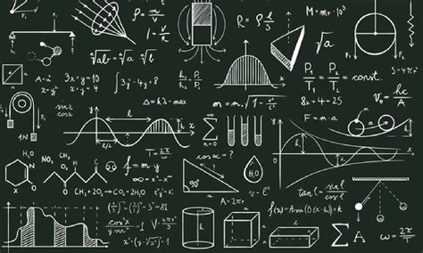

математика

Slide 5
литература
Виды литературы
Художественная
литература
Научная
литература
Художественная литература — вид искусства, использующий в качестве единственного материала слова и конструкции естественного языка.
Научная литература — литература, совокупность письменных трудов, которые созданы в результате исследований, теоретических обобщений, сделанных в рамках научного метода.

Slide 6
физкультура
НАЗВАНИЕ НОРМАТИВА | ПОКАЗАТЕЛЬ 9 ЛЕТ
Бег на 200 метров (сек) | 40
Прыжок в высоту (см) | 100
Отжимания от пола (раз) | 14
Подтягивание из виса (раз) | 5

